Slide 1

Cocktail Manager
Бот, который поможет выбрать коктейль по вкусу

Slide 2
Что знает
Названия
Историю
Рецепты приготовления
Рекомендации
Большого количества прохладительных и алкогольных коктейлей

Slide 3
Что умеет
Рассказать о коктейле по его описанию
Рассказать как и из чего его сделать
Запоминает и анализирует Ваши запросы для составления предпочтений
Составляет рекомендации к выходным
А также
Составляет список коктейлей по заданному списку ингредиентов и напитков

Slide 4

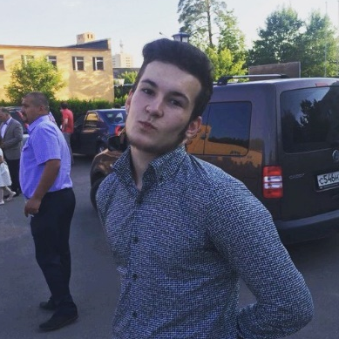


Команда
Галихайдаров Артур
Факультет: ИУ7
Курс: 4
Панчук Егор
Факультет: ИУ6
Курс: 2
Маил Элен
Факультет: ФН 11
Курс: 4
Боярских Никита
Факультет: ИУ6
Курс: 1

